Slide 1
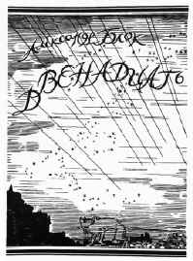
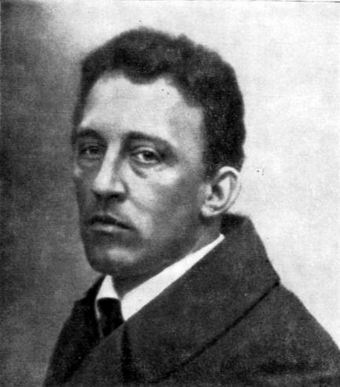
«СЕГОДНЯ Я – ГЕНИЙ…»

